Slide 1
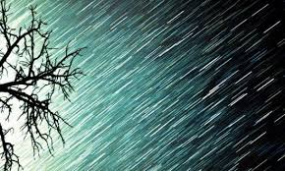
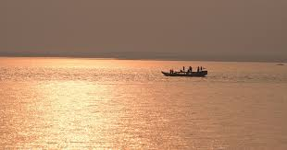
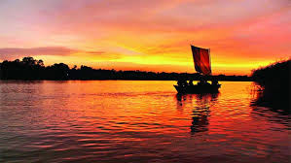
সোনার তরী
রচয়িতা
রবীন্দ্রনাথ ঠাকুর
উপস্থাপনায়
লিপি দেবনাথ

Slide 2
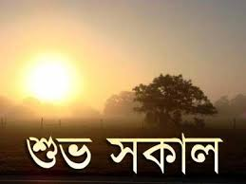
প্রিয় শিক্ষার্থীবৃন্দ

Slide 3
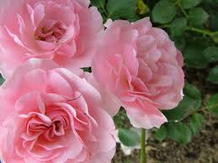
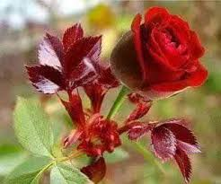
উপস্থাপনায়
লিপি দেবনাথ
সহকারি শিক্ষক ( বাংলা বিভাগ )
সেন্ট নিকোলাস স্কুল & কলেজ
নাগরি,কালিগঞ্জ, গাজীপুর ।

Slide 4
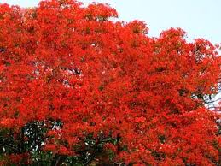
বাংলা ক্লাসে
সকলকে
শুভেচ্ছা

Slide 5
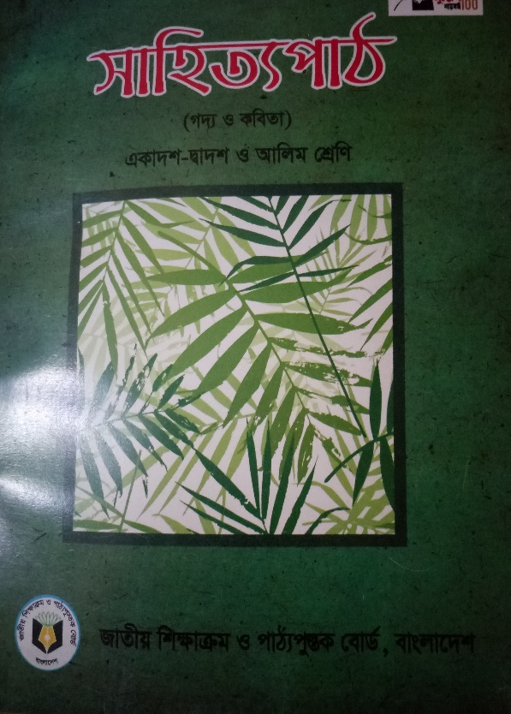
পাঠ পরিচিতি
বিষয়ঃ
বাংলা ১মপত্র (পদ্য )
শ্রেণিঃ একাদশ

Slide 6
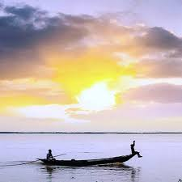
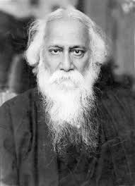
আজকের পাঠঃ
সোনার তরী
রচয়িতা
রবীন্দ্রনাথ ঠাকুর

Slide 7
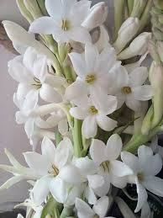
শিখন ফল
এই পাঠ শেষে শিক্ষার্থীরা -
পাঠ পরিচিতি বলতে পারবে ।
কবি পরিচিতি বলতে পারবে ।
কবিতাটির প্রতিটি লাইনের ব্যাখা করতে পারবে ।

Slide 8
কবি পরিচিতিঃ
রবীন্দ্রনাথ ঠাকুর
বাংলা ছোটগল্পের জনক
জন্মঃ ৭ মে , ১৮৬১ খ্রিষ্টাব্দ,( ২৫ বৈশাখ, ১২৬৮ বঙ্গাব্দ )
স্থানঃ কলিকাতার জোড়াসাঁকোর ঠাকুর পরিবার ।
মৃত্যুঃ ৭ আগষ্ট, ১৯৪১ খ্রিষ্টাব্দ , কলিকাতা,( ২২ শ্রাবণ, ১৩৪৮ বঙ্গাব্দ ) ।
পিতাঃ দেবেন্দ্রনাথ ঠাকুর , মাতাঃ সারদা দেবী ।
সাহিত্যকর্মঃপ্রথম ছোটগল্প – ভিখারিনী, সর্বশেষ ছোটগল্পঃ মুসলমানীর গল্প; গল্পগুচ্ছে স্থান পেয়েছে ৯৫টি ছোটগল্প । ছোটগল্প রচনার স্বর্ণযুগ কুষ্টিয়ার শিলাইদহে বসবাসকাল ।
উপন্যাসঃ চোখের বালি ,গোরা ,চতুরঙ্গ, ঘরে- বাইরে , যোগাযোগ ।
নাটকঃ রাজা , অচলায়তন , ডাকঘর , মুক্তধারা , রক্তকবরী ।
কাব্যগ্রন্থঃ মানসী, সোনারতরী ,চিত্রা , ক্ষণিকা , বলাকা , কথা কাহিনী , পুণশ্চ,খেয়া , নৈবদ্য।
“গীতাঞ্জলি” কাব্য বা “দ্য সং অফারিংস” এর জন্য ১৯১৩ সালে নোবেল পুরস্কার পান এবং বিশ্বকবি অভিধায় ভূষিত হন । মাত্র ১৫ বছর বয়সে প্রথম কাব্যগ্রন্থ –বনফুল প্রকাশিত হয় ।

Slide 9
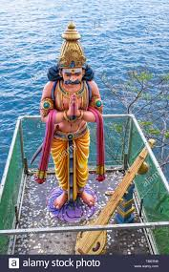
সোনার তরী
রবীন্দ্রনাথ ঠাকুর
গগনে গরজে মেঘ, ঘন বরষা ।
কূলে একা বসে আছি, নাহি ভরসা ।
রাশি রাশি ভারা ভারা
ধান কাটা হলো সারা ,
ভরা নদী ক্ষুরধারা
খরপরশা –
কাটিতে কাটিতে ধান এল বরষা ।।
একখানি ছোট খেত , আমি একেলা –
চারিদিকে বাঁকা জল করিছে খেলা ।।
পরপারে দেখি আঁকা
তরুছায়ামসী – মাখা
গ্রামখানি মেঘে ঢাকা
প্রভাতবেলা -

Slide 10
এপারেতে ছোট খেত, আমি একেলা ।।
গান গেয়ে তরী বেয়ে কে আসে পারে !
দেখে যেন মনে হয় চিনি উহারে ।
ভরা পালে চলে যায়,
কোনো দিকে নাহি চায় ,
ঢেউগুলি নিরুপায়
ভাঙে দু ধারে –
দেখে যেন মনে হয় চিনি উহারে ।।
ওগো, তুমি কোথা যাও কোন বিদেশে ?
বারেক ভিড়াও তরী কূলেতে এসে ।
যেয়ো যেথা যেতে চাও,
যারে খুশি তারে দাও –
শুধু তুমি নিয়ে যাও
ক্ষণিক হেসে
আমার সোনার ধান কূলেতে এসে ।।
যত চাও তত লও তরণী – পরে ।

Slide 11
আর আছে – আর নাই, দিয়েছি ভরে ।।
এতকাল নদীকূলে
যাহা লয়ে ছিনু ভুলে
সকলি দিলাম তুলে
থরে বিথরে
এখন আমারে লহো করুণা করে ।।
ঠাঁই নাই, ঠাঁই নাই – ছোট সে তরী
আমারি সোনার ধানে গিয়েছে ভরি ।
শ্রাবণগগন ঘিরে
ঘন মেঘ ঘুরে ফিরে,
শূন্য নদীর তীরে
রহিনু পড়ি –
যাহা ছিল নিয়ে গেল সোনার তরী ।।

Slide 12
শব্দার্থ ও টীকাঃ
গরজে – গর্জন করে ।
ভারা ভারা - ‘ভারা অর্থ ধান রাখার পাত্র । এরকম পাত্রের সমষ্টি বোঝাতে এখানে ব্যবহৃত হয়েছে ।
ক্ষুরধারা – ক্ষুরের মতো ধারালো যে প্রবাহ বা স্রোত ।
খরপরশা – ধারালো বর্শা । এখানে ধারালো বর্শার মতো ।
আমি- সাধারণ অর্থে কৃষক । প্রতীকী অর্থে শিল্পস্রষ্টা কবি ।
আমি একেলা - কৃষক কিংবা কবির নিঃসঙ্গ অবস্থা ।
চারিদিকে বাঁকা জল করিছে খেলা – ধানক্ষেতটি ছোট দ্বীপের আঙ্গিকে চিত্রিত । তারপাশে ঘূর্ণায়মান স্রোতের উদ্দামতা নদীর ‘বাঁকা’ জলস্রোতে বেষ্টিত ছোট ক্ষেতটুকুর আশু বিলীয়মান হওয়ার ইঙ্গিত রয়েছে এ অংশে ।’বাঁকা জল’ এখানে অনন্ত কালস্রোতের প্রতীক ।

Slide 13
তরুছায়ামসী – মাখা – ওপারের মেঘে ঢাকা গ্রামটি যেন গাছের ছায়ার কালো রঙে মাখানো ।
গান গেয়ে তরী বেয়ে কে আসে পারে - ক্ষুরের মতো ধারালো জলস্রোতে গান গাইতে গাইতে যে মাঝি পারের দিকে এগিয়ে আসছে , রবীন্দ্র- ভাবনায় সে নির্মোহ মহাকালের প্রতীক ।
কোনো দিকে নাহি চায় - মহাকালের প্রতীক এই মাঝি নিরাসক্ত বলেই তার সুনির্দিষ্ট দৃষ্টিপাত নেই ।
দেখে যেন মনে হয় চিনি উহারে – এই আগন্তুক মাঝি কৃষক বা শিল্পস্রষ্টা কবির হয়ত চেনা । কেননা, চেনা মনে হলেও কৃষক বা শিল্পস্রষ্টা কবির সংশয় থেকেই যায় ।
ওগো, তুমি কোথা যাও কোন বিদেশে ? – নির্বিকার মাঝির দৃষ্টি আকর্ষণের জন্য কৃষক বা কবির চেষ্টা । ‘বিদেশ’ এখানে চিরায়ত শিল্পলোকের প্রতীক হিসেবে ব্যবহৃত হয়েছে ।

Slide 14
বারেক ভিড়াও তরী কূলেতে এসে – চিরায়ত শিল্পলোকে ঠাঁই পাওয়ার জন্যই কৃষকরূপী কবির ব্যাকুল অনুনয় এখানে প্রকাশিত ।
আমার সোনার ফসল – কৃষকের শ্রেষ্ঠ ফসল । ব্যঞ্জনার্থে শিল্পস্রষ্টা কবির সৃষ্টিসম্ভার ।
আর আছে আর নাই, দিয়েছি ভরে – ছোট জমিতে উৎপন্ন ফসলের সবটাই অর্থাৎ কবির সমগ্র সৃষ্টি তুলে দেওয়া হয়েছে মহাকালের স্রোতে ভেসে আসা সোনার তরী – রূপী চিরায়ত শিল্পলোকে ।
থরে বিথরে – স্তরে স্তরে, সুবিন্যস্ত করে ।
এখন আমারে লহো করুণা করে – ফসল বা সৃষ্টিসম্ভার তুলে দেওয়া হয়েছে নৌকায় । এখন ফসল বা সৃষ্টির স্রষ্টা স্থান পেতে চায় ওই মহাকালের নৌকায় ।

Slide 15
ঠাঁই নাই, ঠাঁই নাইঙ্গেট সে তরী - সোনার তরীতে মহৎ সৃষ্টির স্থান সংকুলান হয় কেবল । ব্যক্তিসত্তাও তার শারীরিক অস্তিত্বকে নিশ্চিতভাবে হতে হয় মহাকালের নিষ্ঠুর কাল্গ্রাসের শিকার ।
শূন্য নদীর তীরে রহিনু পড়ি – নিঃসঙ্গ অপূর্ণতার বেদনা নিয়ে আসন্ন ও অনিবার্য মৃত্যুর প্রতীক্ষার ইঙ্গিত । এ প্রসংগে রবীন্দ্রনাথ লিখেছেনঃ “মহাকাল আমার সর্বস্ব লইয়া যায় বটে, কিন্তু আমাকে ফেলিয়া যায় বিস্মৃতি ও অবহেলার মধ্যে । -----সোনার তরীর নেয়ে আমার সোনার ধান লইয়া যায় খেয়াপারে, কিন্তু আমাকে লয় না ।”

Slide 16
পাঠ বিশ্লেষণঃ
‘সোনার তরী’ কবিতাটি রবীন্দ্রনাথ ঠাকুরের ‘সোনার তরী’ কাব্যগ্রন্থ থেকে সংকলিত হয়েছে । শতাধিক বছর ধরে এ কবিতা বিপুল আলোচনা ও নানামুখী ব্যাখ্যায় নতুন নতুন তাতপর্যে অভিষিক্ত । একই সংগে, কবিতাটি গূঢ় রহস্য ও শ্রেষ্ঠত্বের স্মারক । মহৎ সাহিত্যের একটি বিশেষ গুণ হলো কালে কালে নতুন দৃষ্টিভঙ্গি ও বিবেচনার আলোকে তার শ্রেষ্ঠত্ব নিরূপিত হতে থাকে । বাংলা কবিতার ইতিহাসে “ সোনার তরী” তেমনি আশ্চর্যসুন্দর এক চিরায়ত আবেদনবাহী কবিতা ।
কবিতাটিতে দেখা যায়, চারপাশের প্রবল স্রোতের মধ্যে জেগে থাকা দ্বীপের মতো ছোটো একটি ধানক্ষেতে উৎপন্ন সোনার ধানের সম্ভার নিয়ে অপেক্ষারত নিঃসঙ্গ এক কৃষক । আকাশের ঘন মেঘ আর ভারী বর্ষণে পাশের খরস্রোতা নদী হয়ে উঠেছে হিংস্র । চারদিকের ‘বাঁকা জল’ কৃষকের মনে সৃষ্টি করেছে ঘনঘোর আশঙ্কা । এরকম এক পরিস্থিতিতে ওই খরস্রোতা নদীতে একটি ভরাপাল সোনার নৌকা নিয়ে বেয়ে আসা এক মাঝিকে দেখা যায় । উৎকণ্ঠিত কৃষক নৌকা কূলে ভিড়িয়ে তার উৎপাদিত সোনার ধান নিয়ে যাওয়ার জন্য মাঝিকে সকাতরে মিনতি জানালে ওই সোনার ধানের সম্ভার নৌকায় তুলে নিয়ে মাঝি চলে যায় । ছোট নৌকা বলে স্থান সংকুলান হয়না কৃষকের । শূন্য নদীর তীরে আশা হত কৃষকের বেদনা গুমরে মরে ।

Slide 17
এ কবিতায় নিবিড়ভাবে মিশে আছে কবির জীবনদর্শন । মহাকালের স্রোতে জীবন- যৌবন ভেসে যায়, কিন্তু বেঁচে থাকে মানুষেরই সৃষ্ট সোনার ফসল । তার ব্যক্তিসত্তা ও শারীরিক অস্তিত্বকে নিশ্চিতভাবে হতে হয় মহাকালের নিষ্ঠুর কাল্গ্রাসের শিকার ।
“সোনার তরী” মাত্রাবৃত্ত ছন্দে রচিত । এর অধিকাংশ পঙক্তি ৮ + ৫ মাত্রার পূর্ণপর্বে বিন্যস্ত ।

Slide 18
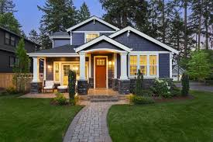
বাড়ির কাজ
সৃজনশীল প্রশ্নঃ
মাদার তেরেসা অকৃত্রিম মাতৃস্নেহের আধার ছিলেন। আলবেনিয়ান বংশোদ্ভূত হয়েও তাঁর কাজের জন্য সারা পৃথিবীতে স্মরণীয় হয়ে আছেন । ১৯৫০ সালে তিনি কলকাতায় মিশনারিজ অব চ্যারিটি নামে একটি সেবা প্রতিষ্ঠান প্রতিষ্ঠা করেন । পরবর্তীকালে এই চ্যারিটি হোম সমগ্র পৃথিবীর দরিদ্র, অসুস্থ, অনাথ ও মৃত্যুপথযাত্রী মানুষের জন্য কাজ করে । এই কাজের জন্য ১৯৭৯ সালে তাঁকে নোবেল শান্তি পুরস্কার প্রদান করা হয় । সেই পুরস্কারের সমস্ত অর্থ তিনি সেবার কাজে ব্যয় করেন । ১৯৯৭ সালে তিনি মৃত্যুবরণ করেন । কিন্তু পৃথিবীর মানুষ আজও তাঁর নাম শ্রদ্ধাভরে স্মরণ করে ।
ক) বাংলা কত তারিখে রবীন্দ্রনাথ ঠাকুর জন্ম গ্রহণ করেন ?
খ) ‘বাঁকা জল’ বলতে কী বোঝানো হয়েছে ?
গ) “সোনার তরী” কবিতায় কোন বিষয়টি মাদার তেরেসার জীবনের সঙ্গে সাদৃশ্যপূর্ণ ? ব্যাখ্যা কর ।
ঘ) ‘মাদার তেরেসার জীবন পরিণতিই “সোনার তরী” কবিতার মূল উপজীব্য’ মন্তব্যটি বিশ্লেষণ কর ।

Slide 19
আজ তা হলে এ পর্যন্তই।

Slide 20
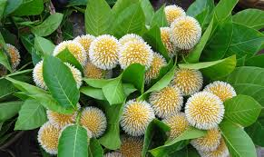
নিজ বাসায় অবস্থান করো এবং
নিরাপদে থাকো ।
এই প্রত্যাশা নিয়ে আজকের মতো
বিদায় নিচ্ছি ।
আবার কথা হবে, দেখা হবে
ভালো থাকো সবাই ।

Slide 21
ধন্যবাদ

